Slide 1
Spoils division rules shape aggression between natural groups
Doğan, G., Glowacki, L., & Rusch, H.
小组成员：林昕、宋丹丹、万心茹、陈娟、樊富强
汇报人：林昕
汇报时间：05.16
Notes:
戈奴尔·多甘，德国克隆大学的经济学副教授，德国科隆大学企业发展与商业道德系主任？研究的是群际关系。
卢克·格洛瓦茨基，宾夕法尼亚州立大学任教，主要研究主题是理解协调行为如何从个人的分散决策中产生，以及暴力的生物学和心理基础。
汉内斯·鲁施，马斯特里赫特大学经济学副教授，从事行为和实验经济学以及博弈论的研究。

Slide 2
小组成员及分工
小组成员：林昕、宋丹丹、万心茹、陈娟、樊富强
代码复刻：
实验一：宋丹丹、万心茹、陈娟
实验二：林昕、樊富强
文档撰写：
引言：宋丹丹、樊富强
复现思路：万心茹、陈娟
讨论总结：林昕
PPT制作及汇报：林昕
正德厚生，笃学敏行。

Slide 3
研究简介：前言
作者从人类历史中频繁的冲突和战争作为切入点，探究自然群体之间发生战争的原因所在。通过对过往研究的梳理，作者关注两个变量在在群体间冲突中的作用：已有的群际关系和战利品的分配规则。
正德厚生，笃学敏行。

Slide 4

研究简介：前言
已有的群际关系
战利品的分配规则
群体间暴力会增加群体内合作(Bauer et al., 2016)，而对外群体持强烈的负面态度则会促进内群体的个体采取有利于自己群体但对外群体有害的行为(Weisel & Böhm, 2015)。
即使在群体关系涉及现实的敌意情况下，分配规则仍会对个体参与冲突产生不同的影响，这将有力地证明了分配规则在群体间冲突中扮演着至关重要的角色。
此外，群体间竞争可以减少个体对内部公平的关注，并增加他们为了促进自己群体的成功而牺牲个人利益的意愿(Chen & Li, 2009; Rusch, 2014)。
假设1：群体间的敌对情绪越高，不论特权群体还是劣势群体都会表现出更高的攻击性。
假设2：分配规则在群体间存在敌对情绪的情况下会不同程度地影响个体参与冲突的行为。
Notes:
本文作者重点关心两个变量对攻击行为的预测作用

Slide 5
研究简介：前言
与个体努力无关的不平等分配规则是否会促使群体内的特权成员或劣势成员表现出更高（或更低）的对外群体的攻击性。
正德厚生，笃学敏行。
Notes:
因此在实验中引入了：

Slide 6
研究简介：方法
从居住在埃塞俄比亚南奥莫河谷（the South Omo Valley of Ethiopia）的三个社区招募了192 名成年男性：
96名 Nyangatom
（尼扬托姆人）
48名 Daasanach
（达萨纳赫人）
48名 Highland Ethiopians
（高地埃塞俄比亚人）
敌对：
Nyangatom
Daasanach
中立：
Nyangatom
Highland Ethiopians
Daasanach
Highland Ethiopians
正德厚生，笃学敏行。

Slide 7


研究简介：方法
己方：
对手：
贡献：
平：4+8=12；低：4+4=8；高：4+16=20；
6 筹码
6 筹码
不贡献：
10
不做出贡献：则双方达不到发起竞赛的条件，故平手；
做出贡献：则己方奖池筹码+6，并且达到发起竞赛条件；
并将大于对手群体筹码，获得胜利。
将掠夺对手保留的筹码：4+10+10=24；自身因做出贡献后保留
10-6=4枚筹码；
平均分配条件下：个体获得24/3=8枚筹码，最终有8+4=12枚筹码；
低份额条件下：个体获得24×1/6=4枚筹码，最终有4+4=8枚筹码；
高份额条件下：个体获得24×2/3=16枚筹码，最终由16+4=20枚筹码；
由于不做出贡献，最终保留10枚筹码。
正德厚生，笃学敏行。
Notes:
第二阶段的决策可以反映个体“升级门槛”的信息，即参与者决定从保留到贡献时对手筹码池大小。当面临对手群体筹码池大小为12或18时（即升级门槛≥12），选择从保留到贡献转变的参与者采取了一种防御性策略，因为在这些情况下发起了竞赛。相反，如果参与者在面对对手的底池大小≤6 时决定做出贡献，他们就会采取进攻策略，因为他们表现出愿意攻击不构成威胁的对手群体。

Slide 8
实验2：规则
第二阶段的决策可以反映个体“升级阈值”的信息，即参与者决定从“保留筹码”到“贡献筹码”时对手的奖池大小情况。
当对手群体的奖池大小为12或18时（即“升级阈值”≥12）时，选择从“保留筹码”到“贡献筹码”的转变的参与者采取了一种防御性策略，因为在这种情况下发起竞赛的目的是为了保护自己的利益。
相反，如果参与者在面对对手的奖池大小 ≤6 时决定贡献贡献，意味着他们采取了进攻策略，因为他们表现出愿意攻击不构成威胁的对手群体。
正德厚生，笃学敏行。

Slide 9
研究复现思路
使用的package：
bruceR：用于导入数据、输出文件。
tidyverse：用于数据预处理，主要函数mutate、filter.
ggplot2: 用于绘图；
ggsignif: 用于添加显著性水平；
PropCIs: 使用包中的scoreci计算置信区间；
使用的统计分析：
均值计算：mean()；置信区间：scoreci()；费歇尔精确检验：fisher()；t检验：t.test()；
Wilcoxon检验：wilcoxon()；
正德厚生，笃学敏行。

Slide 10
研究简介：方法
告知被试：对手和己方群体的关系（中立/敌对）；自身配额角色（高、低、平均）
询问被试：是否为小组做出贡献（注：不是顺序决策）
待双方小组成员全体做出决策后，进行判定
若竞赛发生，判定双方谁胜谁负。
若竞赛不发生，则结束实验；
胜利方根据配额角色进行战利品分配；
失败方失去所有代币。
正德厚生，笃学敏行。
Notes:
第二阶段的决策可以反映个体“升级门槛”的信息，即参与者决定从保留到贡献时对手筹码池大小。当面临对手群体筹码池大小为12或18时（即升级门槛≥12），选择从保留到贡献转变的参与者采取了一种防御性策略，因为在这些情况下发起了竞赛。相反，如果参与者在面对对手的底池大小≤6 时决定做出贡献，他们就会采取进攻策略，因为他们表现出愿意攻击不构成威胁的对手群体。

Slide 11
研究复现思路
实验一中，作者采用的是2（群际关系：中立、敌对）× 3（分配规则：平等、高、低）的组间实验设计。关注的重点是不同条件下小组内的贡献率（因变量）的情况。想要探究在不同的群际关系以及分配规则下，个体对小组的贡献是否有差异。
因此，挑选出关键的变量做成表格，方便后续作图处理。
关键变量：1. 分配规则（平等、高、低）；2. 群际关系（敌对、中立）；3. 贡献值（因变量）
正德厚生，笃学敏行。

Slide 12
研究复现思路
将data$Stage1.Contribution的值等于6，data$S1.Contrib将被设置为1，否则为0。
# S1阶段做出的贡献值为6，意味着在S1阶段该被试做出了贡献。
正德厚生，笃学敏行。

Slide 13
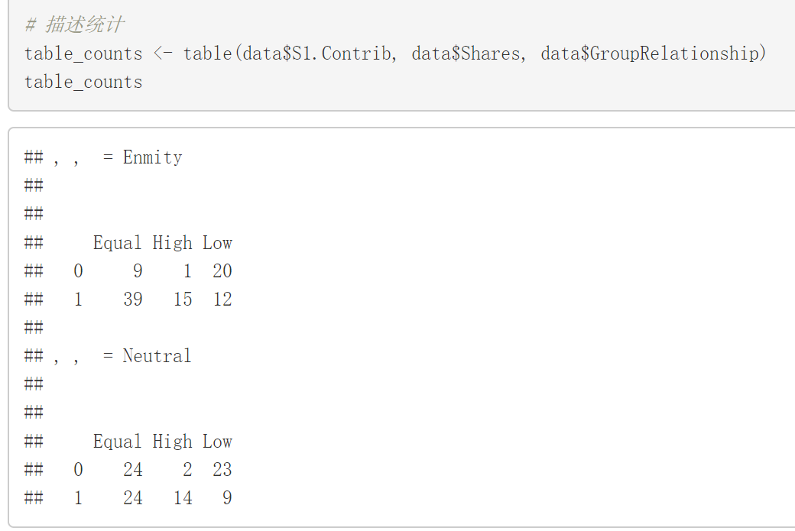
研究复现思路
正德厚生，笃学敏行。

Slide 14
研究复现思路
正德厚生，笃学敏行。

Slide 15
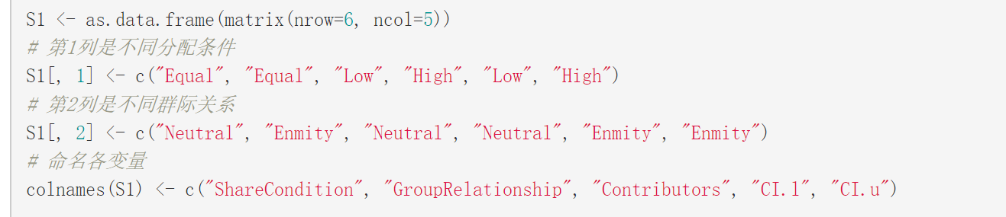
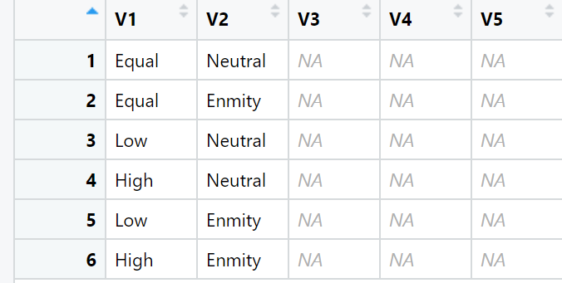
研究复现思路
创建一个表格，存储后续需要的变量数据。
正德厚生，笃学敏行。

Slide 16
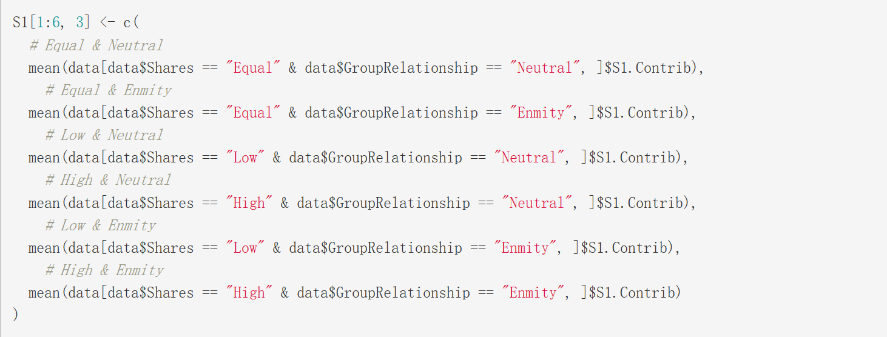
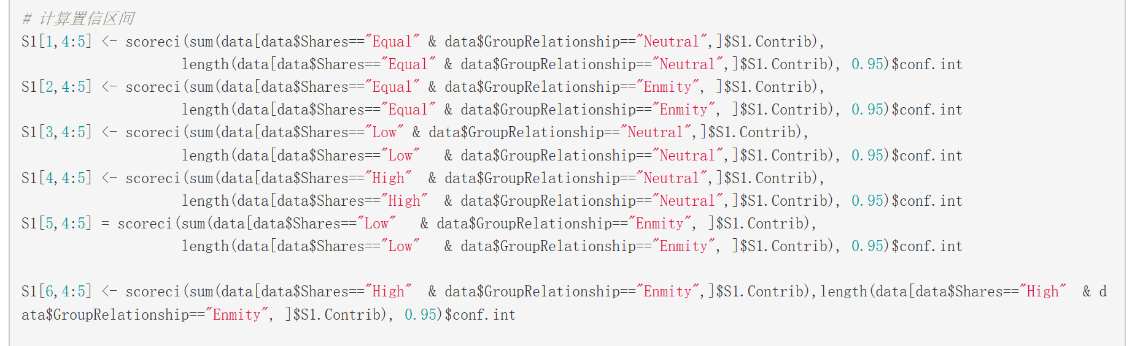
研究复现思路
计算贡献值、置信区间
正德厚生，笃学敏行。

Slide 17
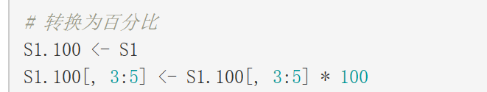
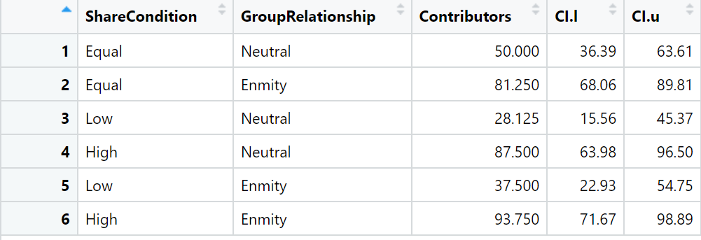
研究复现思路
完整表格
正德厚生，笃学敏行。

Slide 18
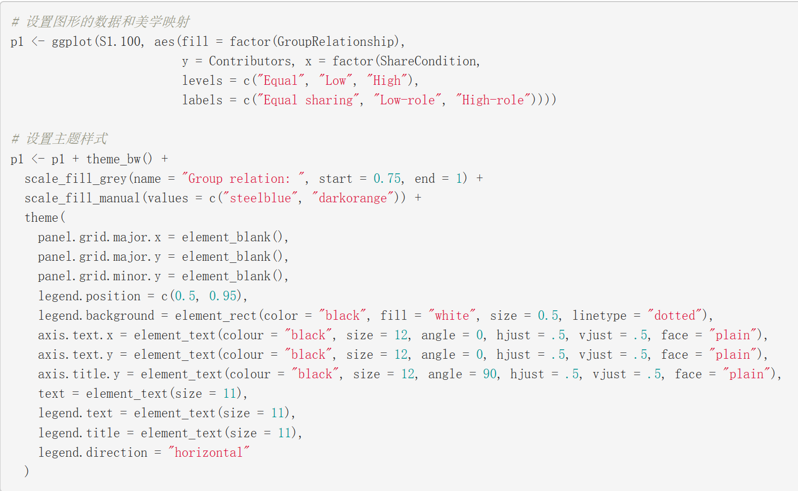
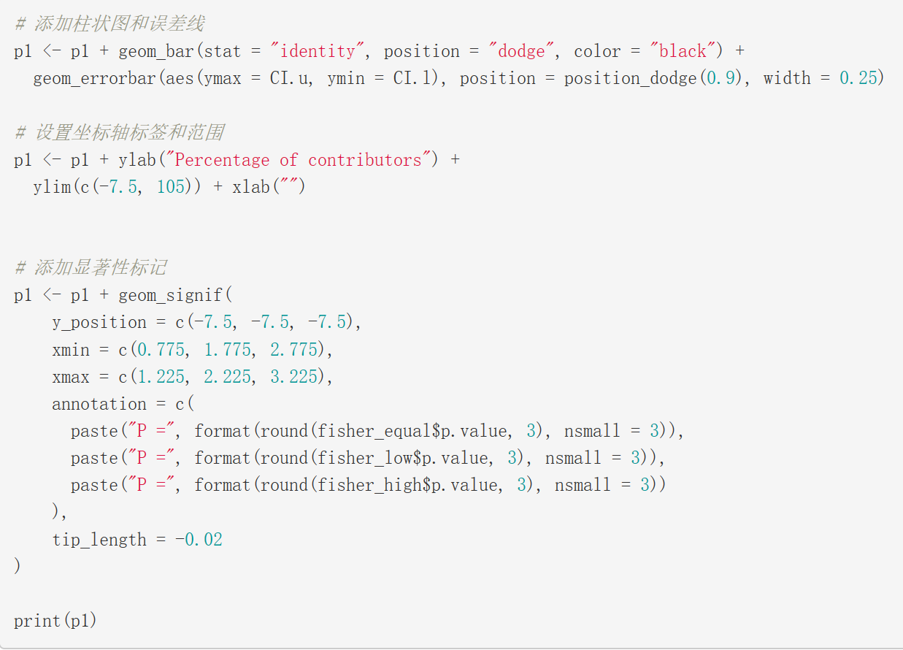
研究复现思路
画图
正德厚生，笃学敏行。

Slide 19
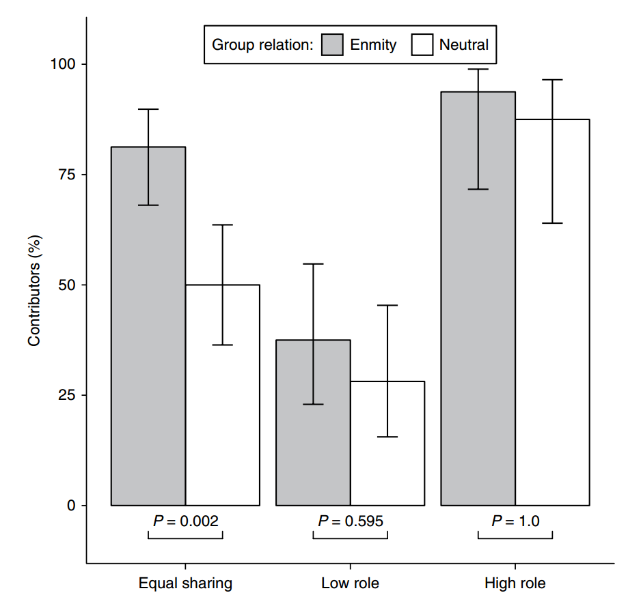
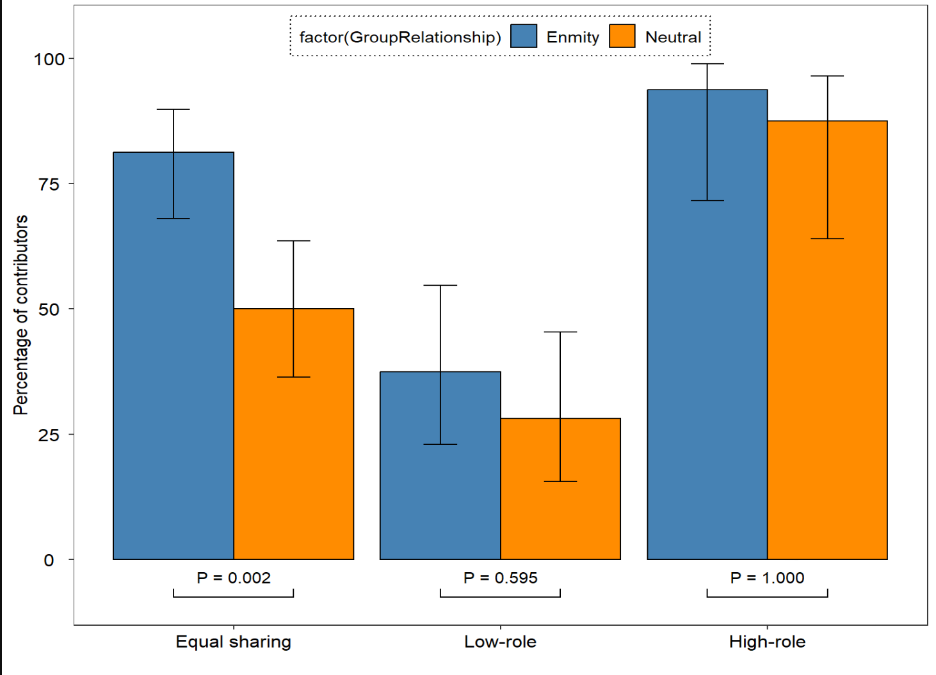
复现结果
正德厚生，笃学敏行。

Slide 20
研究简介：结果
实验1结论：群体间的敌对情绪越高，不论特权群体还是劣势群体都会表现出更高的攻击性。
正德厚生，笃学敏行。
Notes:
但我们发现在不平等分配战利品条件下没有这种影响。对于低份额角色而言，不论群体关系如何，他们的贡献意愿都很低；对于高份额角色而言，不论群体关系如何，他们的贡献意愿都很高。这也很好理解，毕竟对于低份额角色者而言，即使做出了贡献也得不到足够的收益，而相反高份额决策巴不得大家都能做出贡献，这样胜率高，他的收益也高。

Slide 21
研究简介：方法
告知被试：对手和己方群体的关系（中立/敌对）；自身配额角色（高、低、平均）；
己方和对手群体筹码池的大小（即0、6、12和18个筹码，分别对应0-3个群体成员贡献）
询问被试：是否为小组做出贡献（注：不是顺序决策）
待双方小组成员全体做出决策后，进行判定
若竞赛发生，判定双方谁胜谁负。
若竞赛不发生，则结束实验；
胜利方根据配额角色进行战利品分配；
失败方失去所有代币。
正德厚生，笃学敏行。
Notes:
第二阶段的决策可以反映个体“升级门槛”的信息，即参与者决定从保留到贡献时对手筹码池大小。当面临对手群体筹码池大小为12或18时（即升级门槛≥12），选择从保留到贡献转变的参与者采取了一种防御性策略，因为在这些情况下发起了竞赛。相反，如果参与者在面对对手的底池大小≤6 时决定做出贡献，他们就会采取进攻策略，因为他们表现出愿意攻击不构成威胁的对手群体。

Slide 22
研究复现思路
实验二中，作者采用的是2（群际关系：中立、敌对）× 3（分配规则：平等、高、低）的组间实验设计。关注的重点是不同条件下的“升级阈值”（因变量）的情况。想要探究在不同的群际关系以及分配规则下，个体的“升级阈值”是否有差异。
个体在不同对手奖池的情况下的贡献意愿进行决策编码。
当3名对手不做出贡献时（即000）被试决定不做出贡献， “升级阈值”编码为0；
当3名对手不做出贡献时（即000）被试决定做出贡献， “升级阈值”编码为6；
当1名对手做出贡献（即006）被试决定做出贡献， “升级阈值”编码为12；
当2名对手做出贡献（即066）被试决定做出贡献， “升级阈值”编码为18；
当3名对手做出贡献（即666）被试决定做出贡献， “升级阈值”编码为24；
正德厚生，笃学敏行。

Slide 23
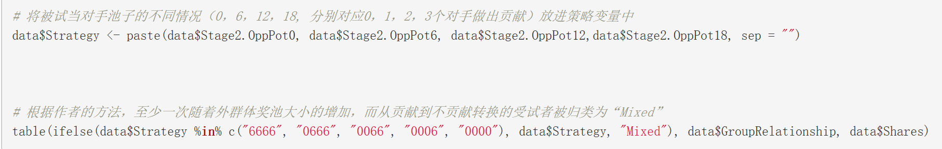
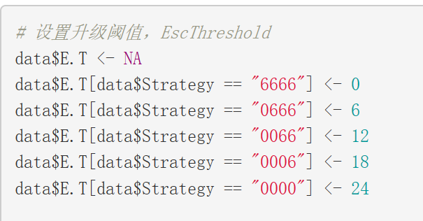
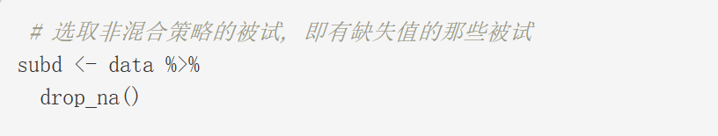
研究复现思路
预处理
正德厚生，笃学敏行。

Slide 24
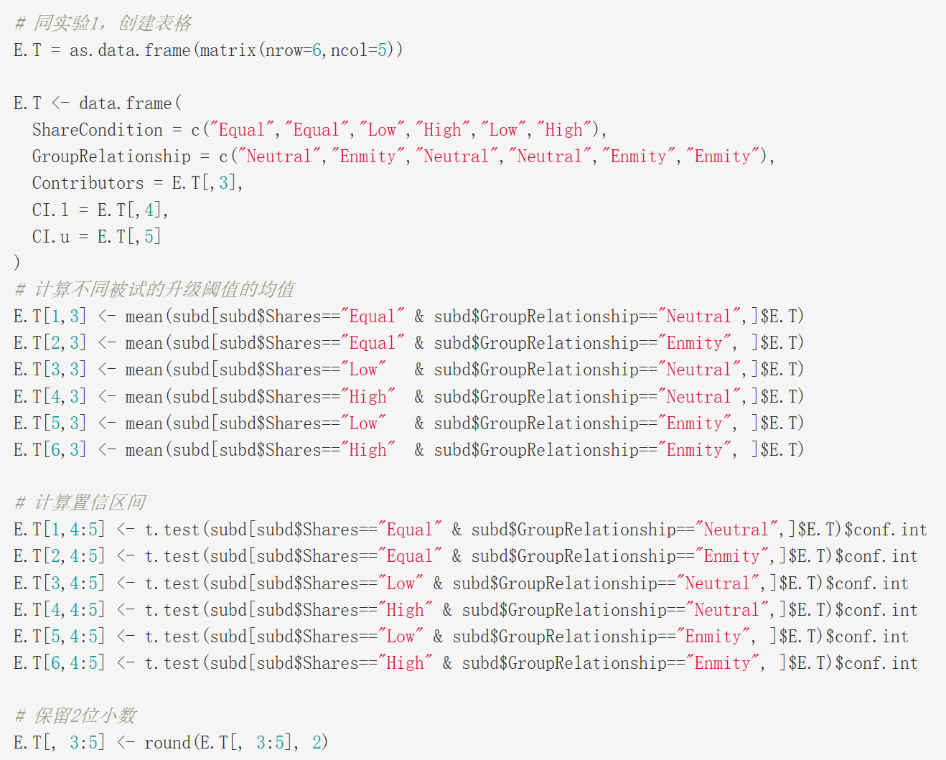
研究复现思路
创建表格，存储变量数据
正德厚生，笃学敏行。

Slide 25
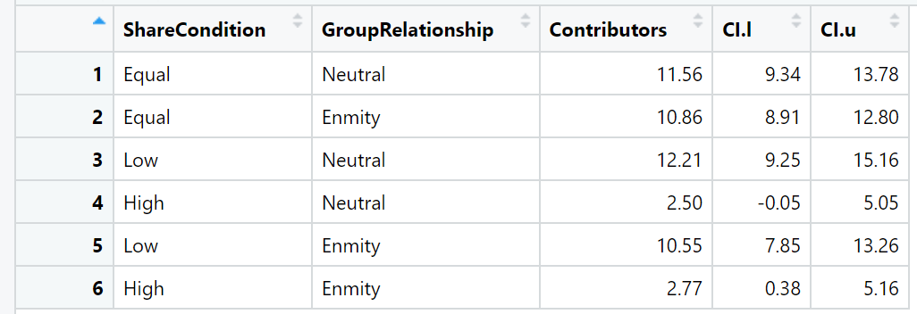
研究复现思路
完整表格
正德厚生，笃学敏行。

Slide 26
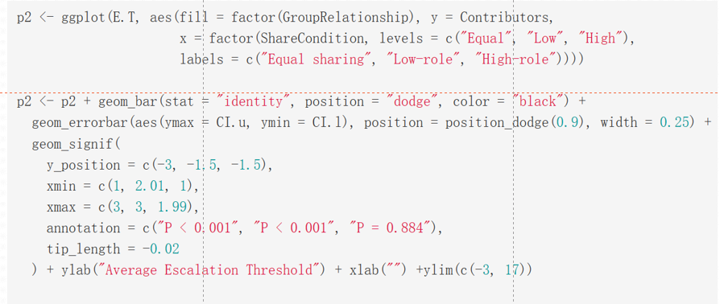
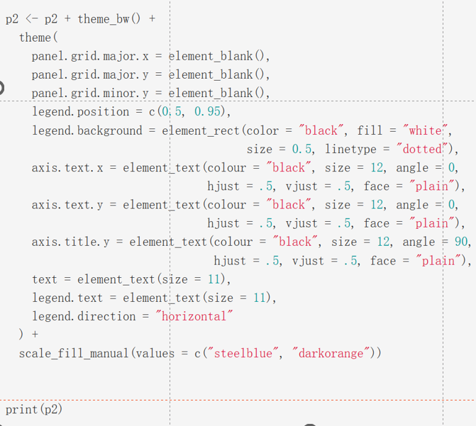
研究复现思路
绘图
正德厚生，笃学敏行。

Slide 27
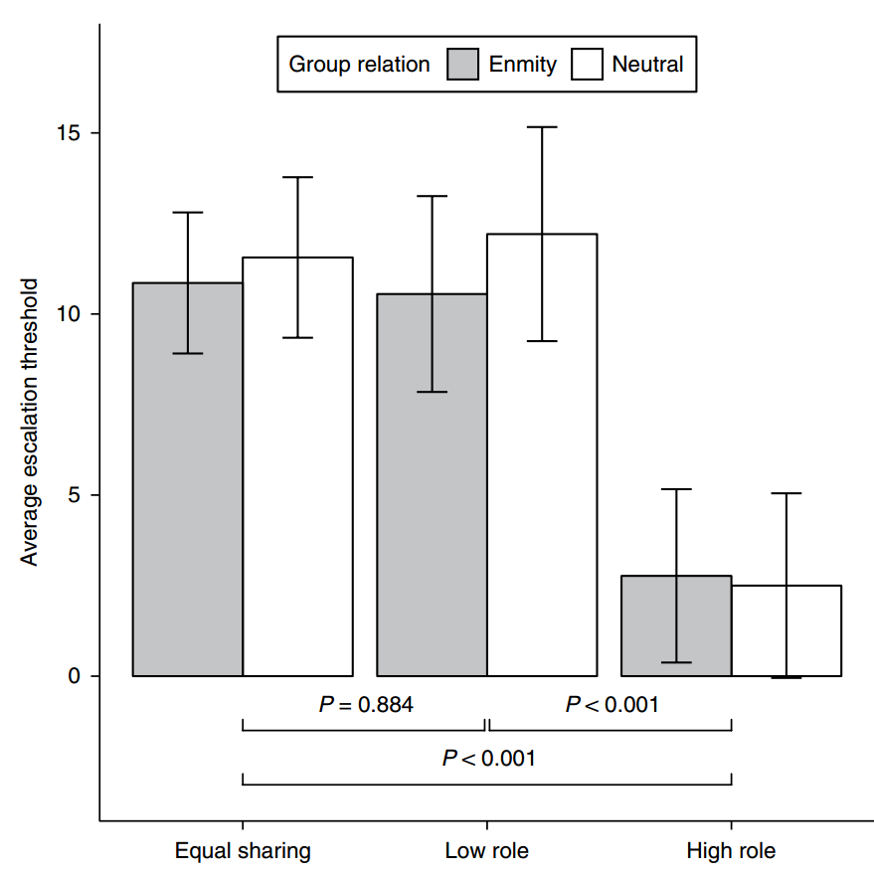
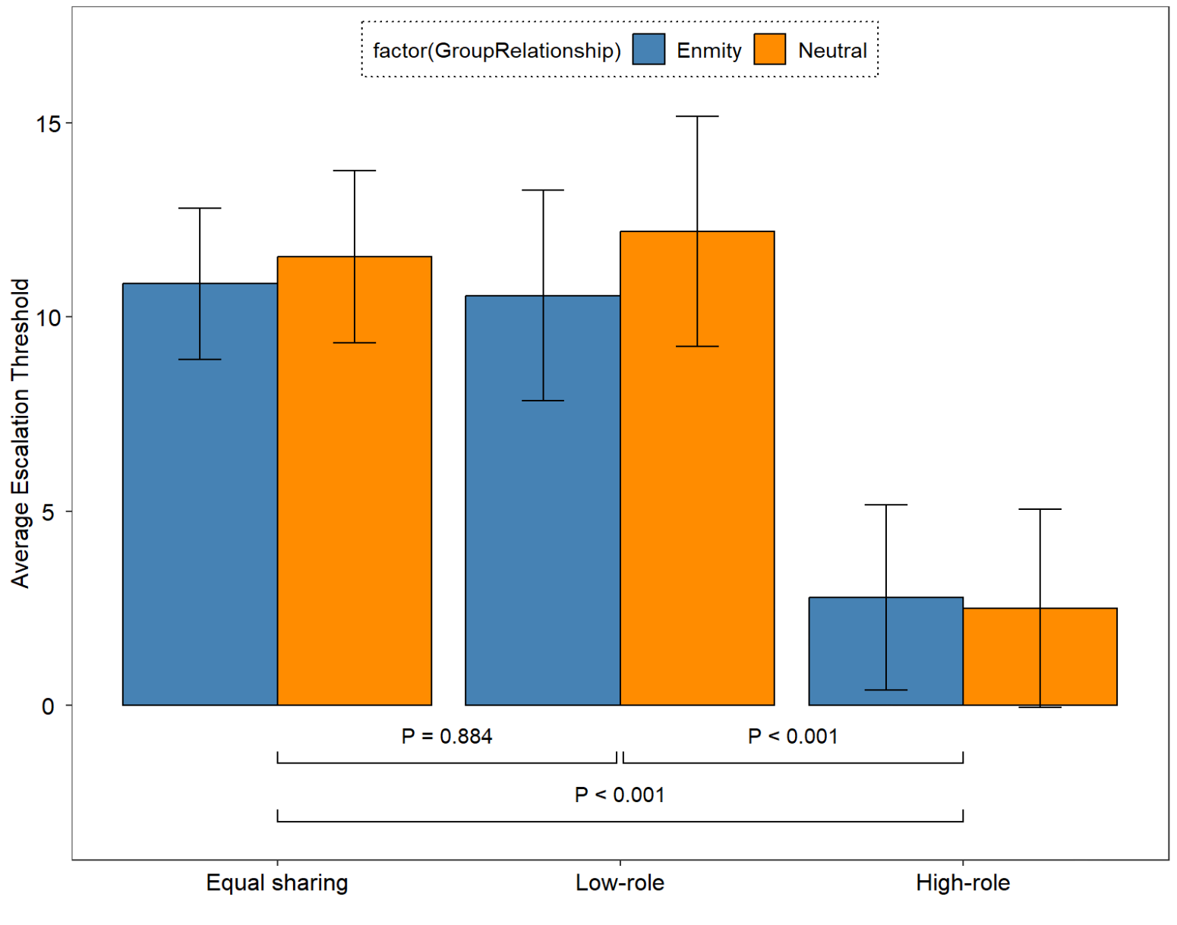
研究简介：结果
平均升级阈值
正德厚生，笃学敏行。
Notes:
在这个实验中，参与者在面对敌对和中立条件时，选择采取进攻策略的阈值没有显著差异。这表明，参与者更多地考虑了他们对手的贡献，而不是他们之间的关系。

Slide 28
研究简介：结果
实验2结论：分配规则在群体间存在敌对情绪的情况下会不同程度地影响个体参与冲突的行为。
正德厚生，笃学敏行。
Notes:
但我们发现在不平等分配战利品条件下没有这种影响。对于低份额角色而言，不论群体关系如何，他们的贡献意愿都很低；对于高份额角色而言，不论群体关系如何，他们的贡献意愿都很高。这也很好理解，毕竟对于低份额角色者而言，即使做出了贡献也得不到足够的收益，而相反高份额决策巴不得大家都能做出贡献，这样胜率高，他的收益也高。

Slide 29
总结与讨论
实验范式与被试
可复制性？
实验范式过于考察理性决策（数学计算），以及被试的选择质量有待商榷。
实验被试的选择是有着天然的敌对关系，复制时需要操纵被试的对外群体的敌意。
研究工具
平淡的结论
实验中使用了经济激励作为研究工具，因此可能存在一些参与者对奖励的过度关注或其他非经济因素的影响。
实验的结论并不出人意料，是认知之内的事，不出彩。
实际应用
没有提供关于如何将实验结果应用到现实世界中的建议或讨论。
正德厚生，笃学敏行。
Notes:
如果战利品平均分配，则敌对关系会加剧，导致参与者更积极地为自己的群体做出贡献。相反，如果战利品不平均分配，则敌对关系会减轻，因为低份额角色参与会者减少为群体做出贡献的动力。

Slide 30
汇报结束，谢谢！

